Slide 1
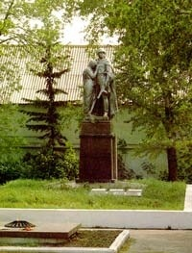
НИКТО НЕ ЗАБЫТ,
ничто не забыто!
ВЕЧНАЯ СЛАВА
ВЕЧНАЯ ПАМЯТЬ

Slide 2
Для того чтобы память о подвигах нашего народа сохранялась в веках, жила в новых поколениях людей, были воздвигнуты памятники на братских могилах.

Slide 3
Есть такие памятники и на Ефремовской земле, и каждый из них хранит свою историю, свою трагедию.

Slide 4
Братских могил на территории города и района – четырнадцать, всего в них захоронено 1745 человек.

Slide 5
Предлагаем Вашему вниманию узнать более подробно о каждом из них.

Slide 6
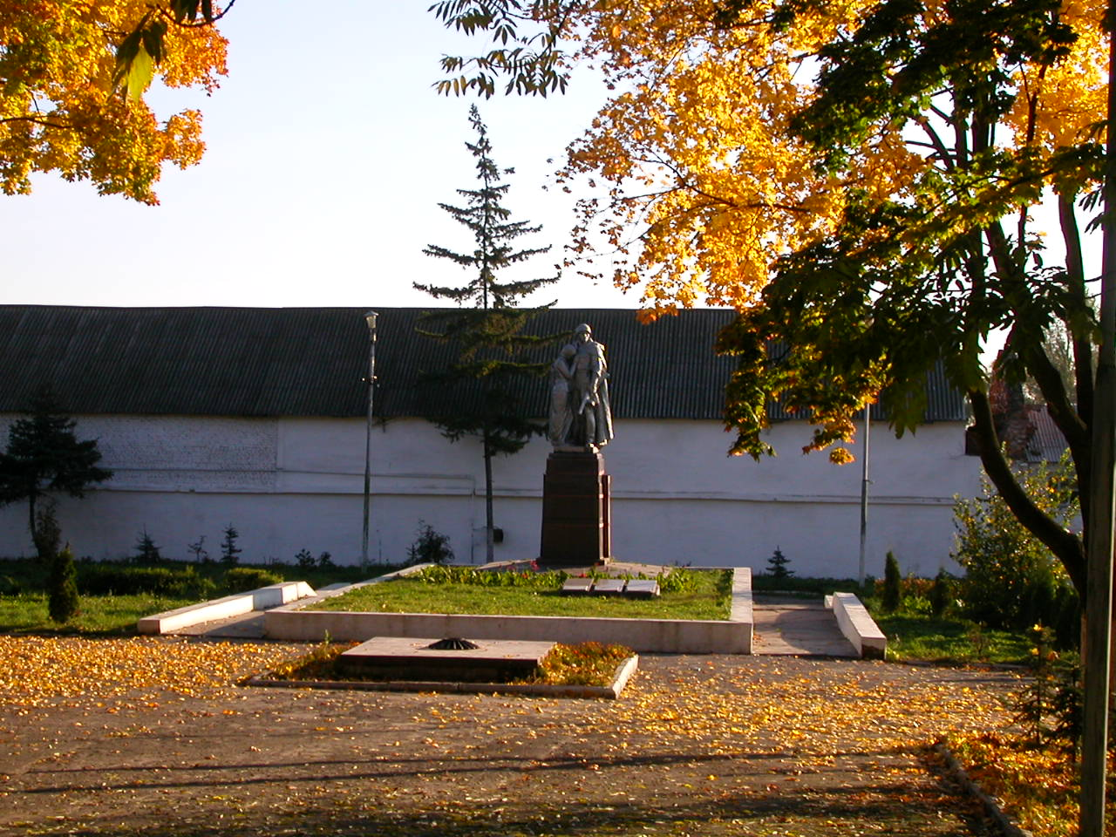
Братская могила в Комсомольском сквере.
На могильном холме установлены три гранитных надгробия, на которых нанесены фамилии захороненных здесь генерал-майора К.Д. Новика, Героя Советского Союза М.И. Короткова, полковника М.С. Землянского.
Перед братской могилой установлена мраморная плита, в центре которой горит огонь Вечной Славы. Доставлен огонь из города-героя Тулы, где был зажжён у памятника «Вечной Славы».
В Братской Могиле захоронены останки воинов
4-го гвардейского стрелкового полка, 6 гвардейской стрелковой дивизии,
150-й танковой бригады 3-й армии, павших в боях за освобождение Ефремовской земли в ходе битвы под Москвой.
Всего захоронено - 215 человек.
Воздвигнут 9 мая 1971 года.
Высота скульптуры – 2 метра
. Её авторы – скульптор А.И. Чернопятов, архитектор – П.М. Зайцев.

Slide 7
Братская могила на городском кладбище.
Скульптурный комплекс установлен
в 1965 году
В этой братской могиле похоронены останки 400 воинов 6 гвардейской стрелковой дивизии, погибших от вражеской бомбы.
Здесь же захоронены останки бойцов 283-й стрелковой дивизии,павших за освобождение д. Скороваровки,
п. Бурлачий, умерших от ран в госпиталях города.
Всего захоронено 545 человек, известно 539 фамилий.
Фамилии погибших высечены на 10-ти мемориальных бетонных плитах.

Slide 8
Курган Славы – Курган Бессмертия.
На вершине Кургана – стела памяти солдатам 6-й гвардейской стрелковой и 283 стрелковой дивизий.
В нижней части Кургана – Орден Отечественной войны.
Рядом с Курганом бессмертия в 1970 году установлен памятник «Танк» в честь танкистов 150-й танковой бригады, участвовавших в освобождении г. Ефремова.
Здесь захоронено 17 человек, выявлено 3 фамилии.

Slide 9
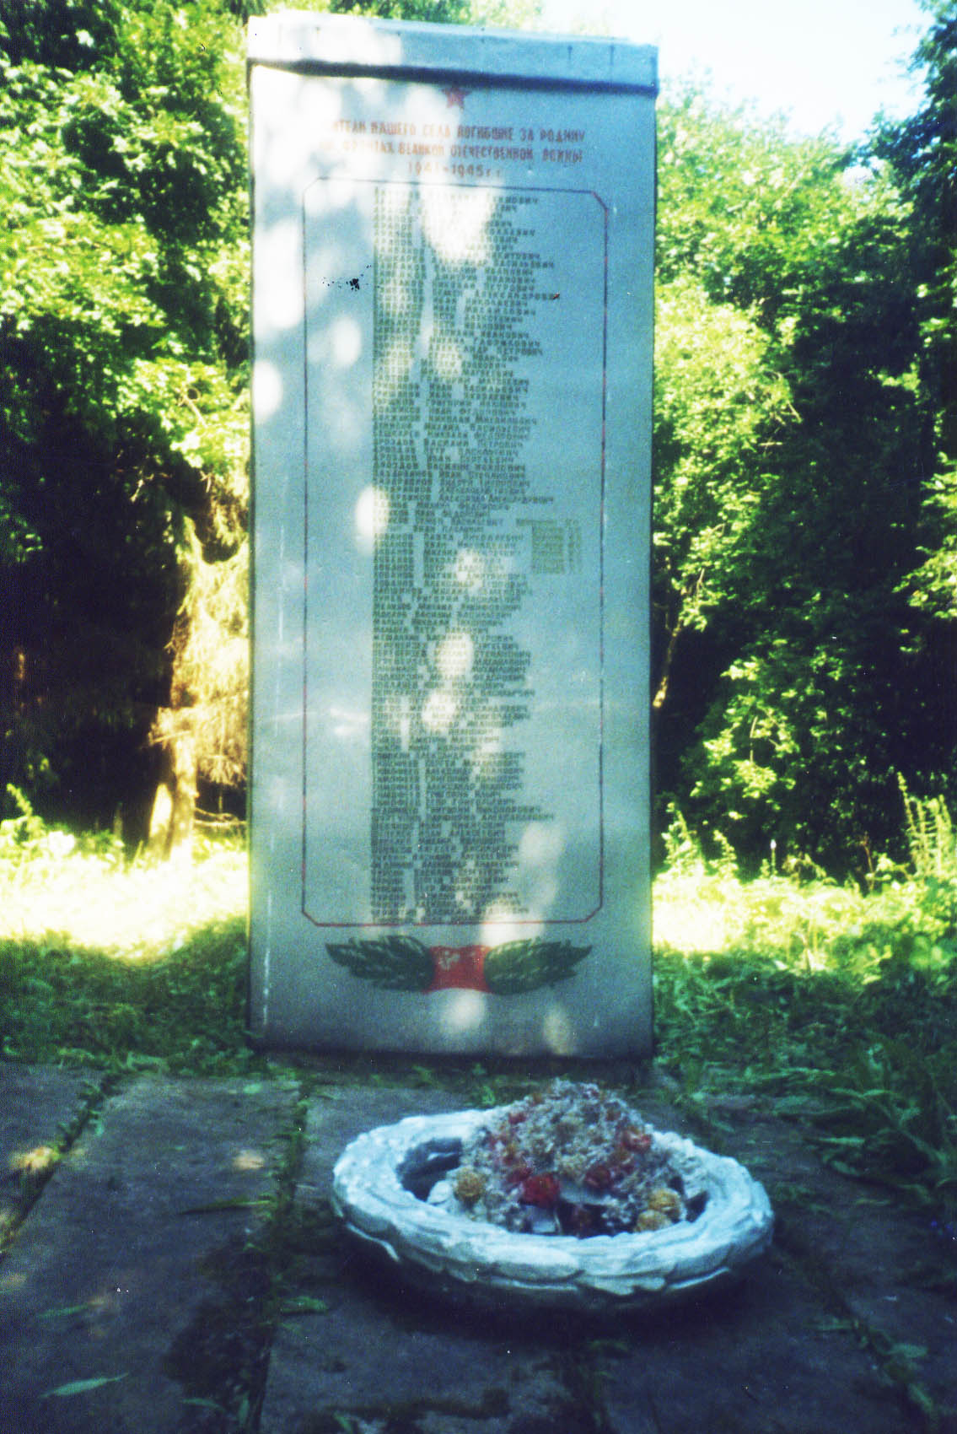
Братская могила в селе Буреломы
Братская могила расположена на сельском кладбище. В 1965 году установлен скульптурный памятник, на котором имеется мемориальная доска с надписью «Здесь похоронены 33 воина Советской Армии, павшие смертью храбрых в боях за Родину 1941-1945 гг.» с перечислением фамилий погибших. Ниже надпись: «Вечная слава героям».
В эту могилу перезахоронены останки воинов 137 стрелковой дивизии из братских могил деревень Чебышево, Речки, Натальино, Хмелевая, павших в боях за освобождение деревень Залесское, Буреломы, Речки, п. Первомайский.

Slide 10
Братская могила в селе Лобаново
Воин-матрос в накинутой на плечи плащ-палатке. Правой рукой он держит развёрнутое знамя, а в левой зажата бескозырка, за спиной – винтовка, фигура установлена на пьедестале. У подножья памятника – символический лавровый венок, горит Вечный огонь славы. Рядом со скульптурой воина возвышается стела 3,4 метра, на стеле укреплена мраморная мемориальная доска: «Здесь похоронен 31 воин Советской Армии, павшие смертью храбрых в боях за Родину в 1941-1945 годах», перечислены фамилии павших, а ещё ниже – надпись: «Вечная слава героям!»
В братской могиле села захоронены останки воинов павших в боях при защите Лобаново и при освобождении населённых пунктов: Платоновка, Круглики, Рогачёвка и железнодорожной станции Лобаново. Всего захоронено 31 человек, выявлена 31 фамилия.

Slide 11
Братская могила в деревне Круглики.
Два воина в плащ-палатках, один держит автомат, другой - коленопреклонённый держит над братской могилой лавровый венок.
На пьедестале мемориальная доска с надписью: «Здесь похоронены пять воинов Советской Армии, павшие смертью храбрых в боях за Родину в 1941-1945 гг.» с перечнем фамилий захороненных. Ниже фамилий надпись: «Вечная слава героям».
Здесь захоронены останки воинов 225-й штурмовой авиадивизии и 825-го штурмового полка, павших в боях Великой Отечественной войны. Всего захоронено 5 человек, выявлены фамилии всех павших.

Slide 12
Братская могила в деревне Шкилёвка
Воин в шинели в правой руке держит знамя, в левой – каску, за спиной – автомат, рядом – склонённая женщина с лавровым венком в руке.
На пьедестале мраморная доска: «Здесь похоронены 42 воина Советской Армии, павшие смертью храбрых в боях за Родину в 1941-1945 гг.» и перечисленными фамилиями погибших. Всего выявлено 14 фамилий.
В могиле захоронены останки воинов, павших в боях за освобождение деревень : Прилепы, Шкилевка, сел Ушаково, Никольское.

Slide 13
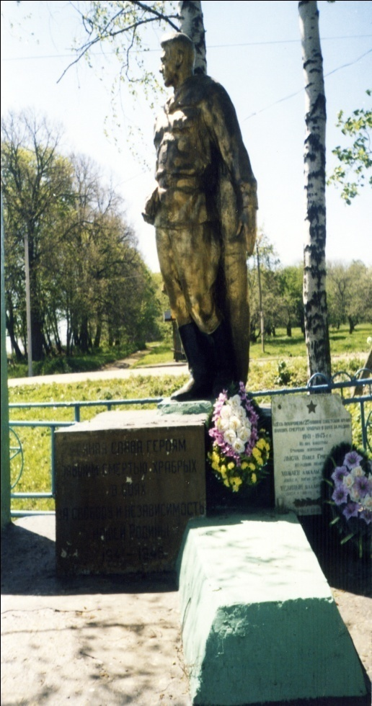
Братская могила в деревне Луговка
Рядом с памятником установлена стела, на ней перечислены фамилии воинов – местных жителей, не вернувшихся с войны – 90 человек. Здесь же слова: «Вечная Слава воинам-героям, павшим в боях за свободу и независимость нашей родины. 1941-1945 гг.» На пьедестале памятника – скорбные слова «Этого забыть нельзя».
Здесь захоронены останки воинов 137 стрелковой дивизии и 52 кавдивизии, павших в боях за освобождение деревень Луговка, Озёрки, Сретенка, пос. Успенский.

Slide 14
Братская могила в деревне Ярославка
Солдат в шинели с опущенной обнаженной головой, со знаменем в правой руке , в левой руке – каска.
Здесь захоронены останки воинов 150 танковой бригады, павших в боях за освобождение деревень: Ярославка, Дмитриевка, Петровское, Новодворки. Всего захоронено 13 человек, выявлено 5 фамилий.

Slide 15
Братская могила в поселке Совхозный близ села Дубики.
Воин с обнаженной головой в накинутой плащ- палатке, в правой руке приспущенное знамя, в левой - прижатая к груди каска. На мемориальной доске надпись: «Вечная СЛАВА ГЕРОЯМ».
Здесь захоронены воины 6 гвардейской стрелковой и 283 стрелковой дивизий, павших в боях за освобождение населенных пунктов: Богово, Дубики , Иноземка. Всего захоронено 28 человек, известно фамилий - 18.
Перезахоронение произошло в 1965 году из братских могил деревень Богово и Ясеновая.

Slide 16
Братская могила в деревне Медовая
На мраморной мемориальной доске надпись: « Здесь захоронены 9 воинов Советской Армии, павшие смертью храбрых в боях за Родину в 1941-1945 г.г.» и перечислены фамилии погибших воинов. На пьедестале надпись: « Воинам, павшим за освобождение Ефремова. 1941-1945».
В этой могиле захоронены останки воинов 6 гвардейской стрелковой дивизии , павших в боях за освобождение деревни Медовая. Всего захоронено 9 человек,выявлено 8 фамилий.

Slide 17
Братская могила в деревне Заречье
В братскую могилу перезахоронены останки воинов 283 стрелковой дивизии, павших в боях за освобождение деревень: Заречье, Каталовка, поселков Каменский, Гремучий,- из братских могил деревень Новокрасивое, Уродовка.
Всего захоронено 89 человек, выявлено 18 фамилий, которые перечислены на мемориальной доске.
На могиле установлен мраморный обелиск со словами: «Вам, отдавшим пламень сердца ради жизни на земле, 1941-1945».

Slide 18
Братская могила в селе Пожилино
Воин со знаменем в правой руке, в левой руке - каска; рядом - склоненная женщина с символическим лавровым венком в руках
На пьедестале памятника надпись: «Здесь похоронены 24 воина Советской Армии, павшие смертью храбрых в боях за Родину.1941-1945.»
В эту могилу перезахоронены останки воинов 283 стрелковой дивизии из братских могил деревень Круглое, Кочкино, Ясеновая , Домашнево, Гурьево, павшие в боях за освобождение деревень Круглое, Кукуй, Трусово, Пожилино, Подлутово. Всего захоронено 24 человека, выявлено 18 фамилий.

Slide 19
Братская могила в селе Шилово
Солдат с опущенной головой, в левой руке он держит знамя, в правой руке автомат.
На пьедестале- алая звезда. На мемориальной доске слова : «Здесь похоронены воины Советской Армии, павшие смертью храбрых в боях за Родину. 1941-1945» с перечислением фамилий.
Всего захоронено 19 человек, все фамилии выявлены. Ниже фамилий - надпись «Вечная слава героям».
Здесь захоронены останки воинов 52 кавалерийской дивизии, павших в боях за освобождение деревень Стрелечья Поляна, Вязово, Даровая, Ляпяги.

Slide 20
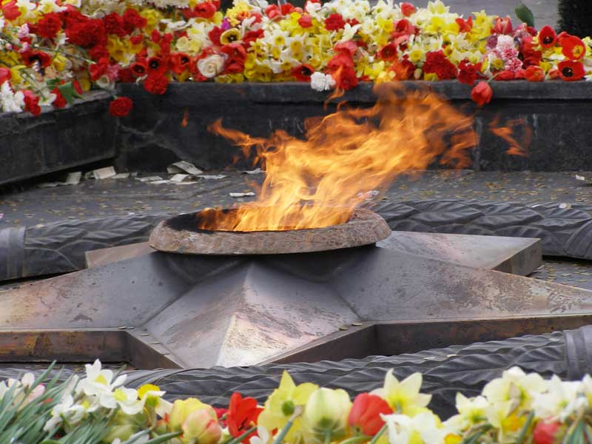
Памяти павших… минута молчания

Slide 21
Спасибо за внимание!

